Slide 1

Hva sier utsynsmeldingen om livslang læring?
Kristin Fossum Stene
Seksjonsleder, Seksjon for studiekvalitet
Studieavdelingen

Slide 2
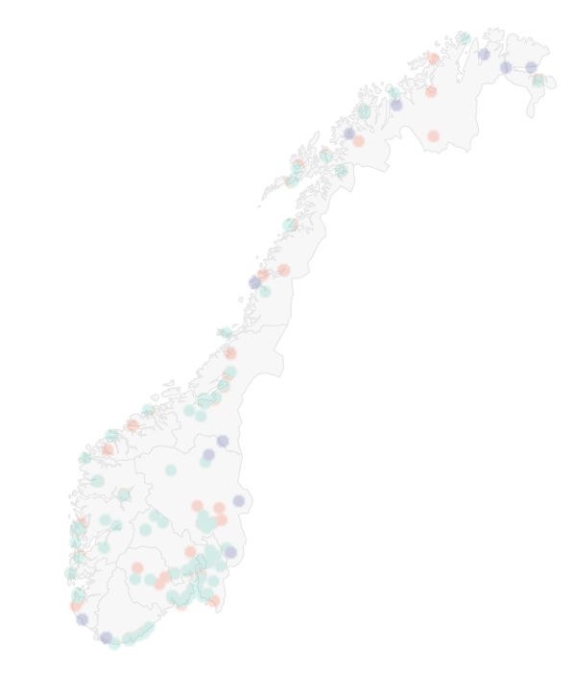
Hva sier utsynsmeldingen om livslang læring?
  Utdanning skal være tilgjengelig i hele landet og uavhengig av studentenes livssituasjon.
  Fleksible og desentraliserte utdanningstilbud skal bidra til å møte behov for livslang læring.
Regjeringen vil vurdere nærmere hvordan institusjonene kan øke
omfanget av slike studietilbud, som imøtekommer nasjonale
og regionale behov og etterspørsel.
Institusjonene forventes å på en systematisk og pedagogisk forsvarlig måte ta i bruk digitale verktøy for å gjøre utdanningstilbudene mer tilgjengelige.

Slide 3

"Arbeidslivet er den viktigste arenaen for livslang læring"
Regjeringen vil utvikle en kompetansereform i samarbeid med partene i arbeidslivet en helhetlig organisering av kompetansepolitikken, på tvers av sektorer og forvaltningsnivåer.
              Mye fokus i meldingen på
            høyere yrkesfaglig utdanning for fagarbeidere.
            kvalifisering av arbeidskraftreserven.
            understøtte industriens kompetansebehov.
UH-sektoren: Ønske om å gi institusjonene større frihet til å fastsette opptakskrav for kortere studier, inkludert å ta opp studenter uten generell studiekompetanse.

Slide 4

Hva sier meldingen om finansiering av livslang læring?
For individet:
Meldingen peker på at det ikke er fullt ut avklart hvem som har ansvar for å finansiere videreutdanning, dette gjelder særlig utdanning som befinner seg i skjæringspunktet mellom individets og virksomhetens behov.
Regjeringen vil utvide utdanningsstøtteordningene slik at også kortere utdanningstilbud kan gi rett til lån.
​

Slide 5

For institusjonene:
Fleksible og desentraliserte utdanningstilbud skal bli en integrert del av institusjonenes utdanningsvirksomhet og ikke baseres på midlertidige tilskudd.
I nytt finansieringssystem vil kandidatuttelling erstattes med en indikator for fullført studieprogram. Formålet er å ikke skape disinsentiver for livslang læring.
Departementet har vurdert å i tillegg gi særskilt uttelling til institusjonene gjennom finansieringssystemet for å tilby fleksibel og desentralisert utdanning, men har konkludert med at det er andre virkemidler som bør stimulere til dette.
Institusjonene forventes dermed å ta hensyn til
samfunnets behov for fleksible og desentraliserte
tilbud i disponeringen av sine bevilgninger.

Slide 6
Hva sier meldingen om egenbetalingsforskriften?
Endringer i egenbetalingsforskriften fra 1. januar 2024 skal gjøre det enklere for institusjonene å tilby videreutdanning og ta egenbetaling fra studentene for denne.
Endringene skal legge til rette for gjenbruk av innhold fra ordinære utdanningstilbud.
Endringene medfører at statlige institusjoner kan kreve egenbetaling for studiepoenggivende utdanningstilbud hvis søker har minst to års arbeidserfaring og
  den praktiske gjennomføringen av tilbudet er særlig tilpasset personer i arbeid eller
  innholdet i tilbudet er særlig utviklet for personer med arbeidserfaring.

Slide 7

Styret selv skal fastsette retningslinjer for egenbetaling. Styret, eller den styret delegerer til kan avgjøre om tilbudet skal dekkes helt eller delvis av egenbetaling, innenfor rammene av EØS-regelverket og offentlig støtte.
Departementet vil gjennom etatsstyringen følge opp institusjonenes praksis med egenbetalingsstudier, for å sikre at ikke gratisprinsippet utfordres.

